Slide 1
Нейропсихологические приёмы в коррекции нарушений речи слабовидящих обучающихся младшего школьного возраста
Подготовила: Хидиятулина Н.Р.
учитель-логопед, МБОУ «С(К)ОШ 127 г.Челябинска»

Slide 2
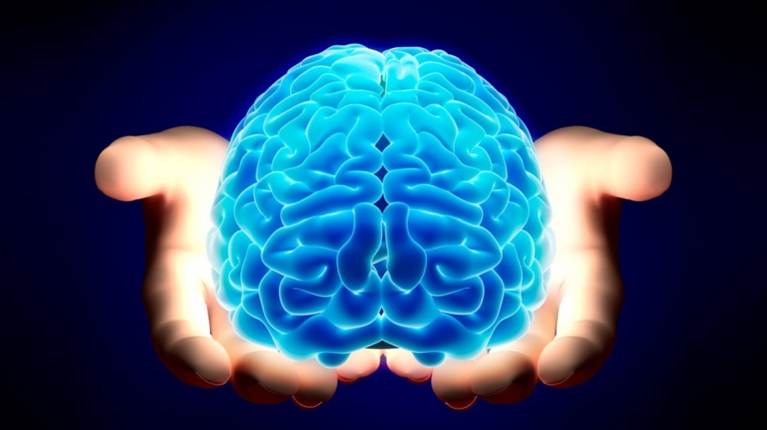
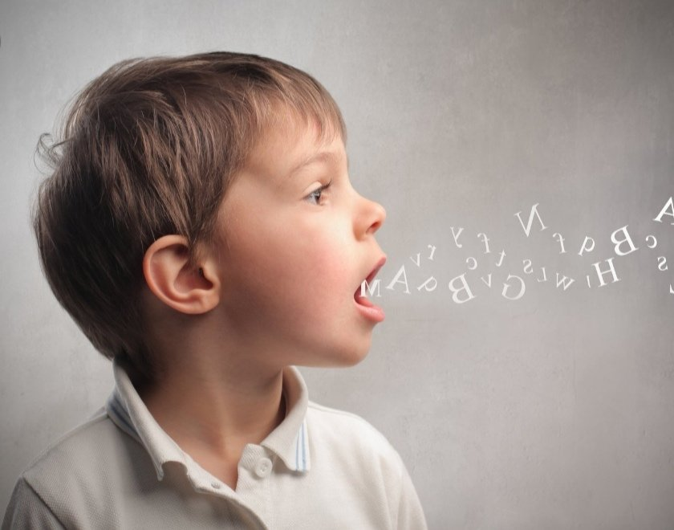
Символ науки - мозг

Slide 3
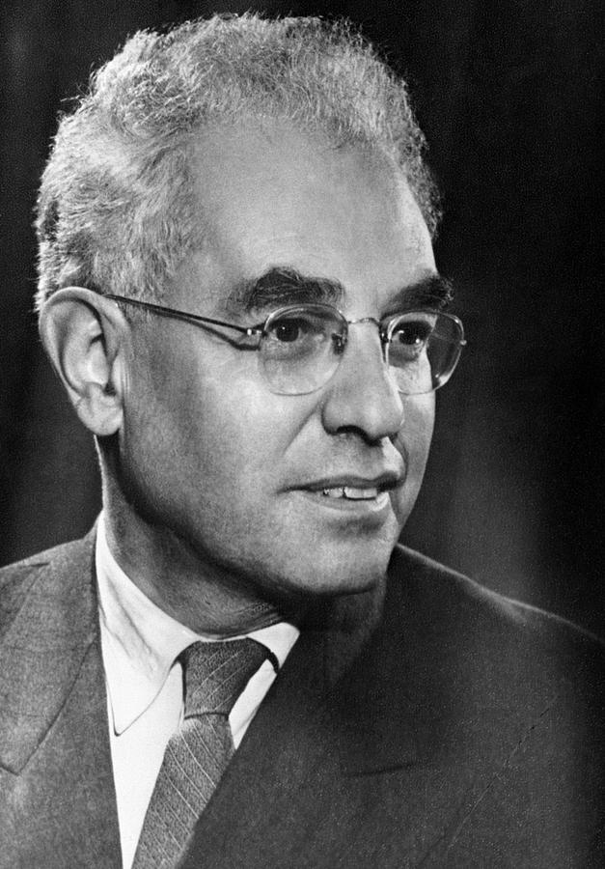
Логопедия и нейропсихология
Создатель отечественной нейропсихологии
А. Р. Лурия
(1902-1977)

Slide 4
Нейропсихология
Нейрон (нервная клетка)
Психея
(душа)

Slide 5
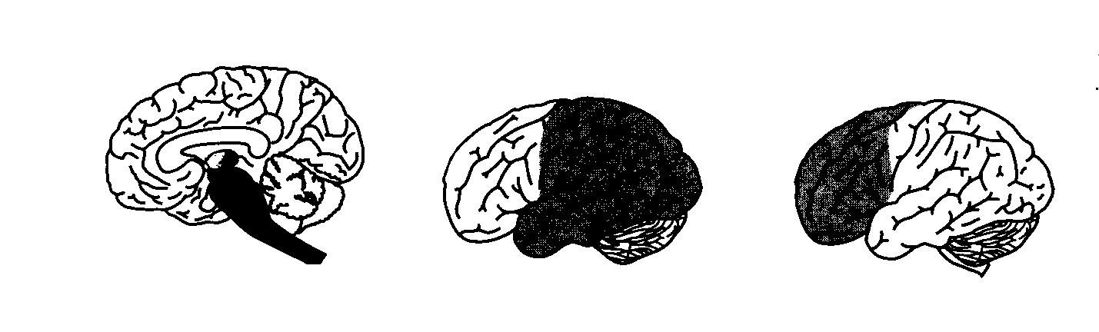
Блоки мозга по А. Р. Лурия

Slide 6
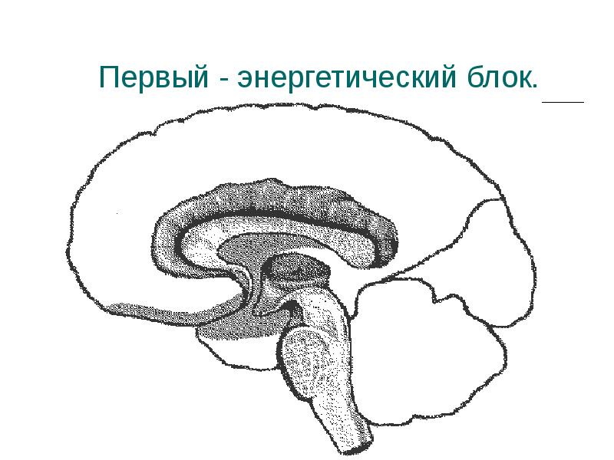
Энергетический блок
Отвечает за регуляцию тонуса и бодрствования.
Структуры:
ретикулярная формация
диэнцефальные отделы
лимбическая система
медиобазальные отделы коры лобных и височных долей

Slide 7
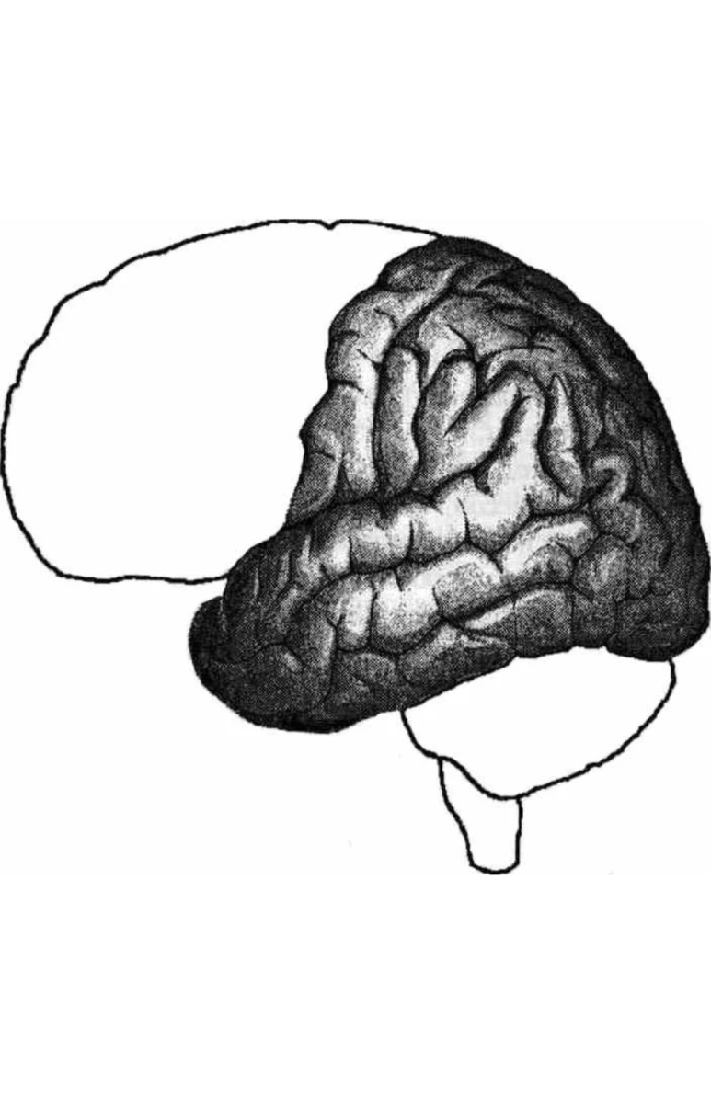
Блок приёма, переработки и хранения информации
Все виды восприятия, зрительная, слуховая и двигательная память, пространственные представления, умение понимать логико-грамматические конструкции, воображение – все эти функции обеспечиваются именно этим блоком головного мозга.

Slide 8
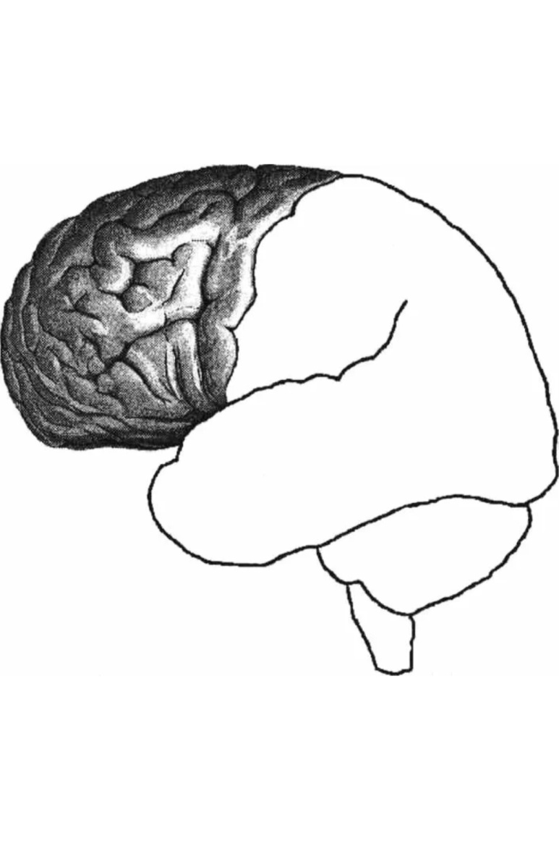
Блок программирования, регуляции и контроля
Включает в себя моторные, премоторные и лобную кору мозга с её корковыми и подкорковыми связями.

Slide 9
Признаки слабости энергетического блока
Основной дефицит - процессы регуляции активности.
Проявления:
1) Истощаемость
2) Утомляемость
3) Низкая работоспособность
4) Нарушение внимания, памяти
5) Эмоциональная лабильность
6) Трудности включения в деятельность

Slide 10
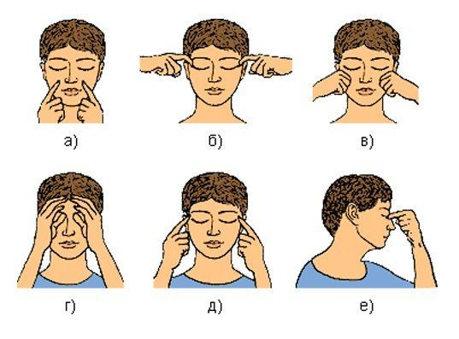
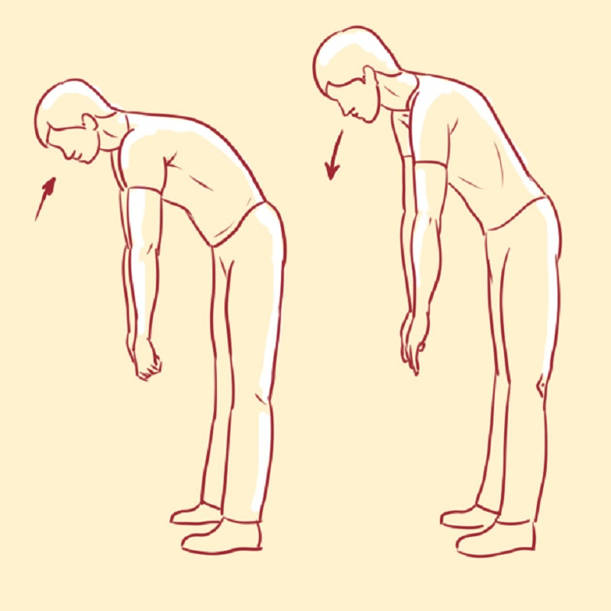
Направления работы
Дыхательные упражнения
Упражнения для нормализации тонуса
Самомассаж
Развитие межполушарного взаимодействия
- Двигательные игры
- Дозировка заданий, смена видов деятельности.

Slide 11
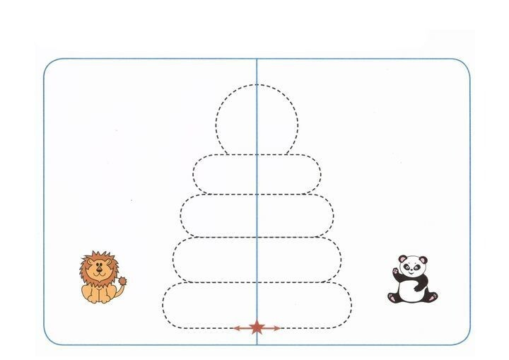
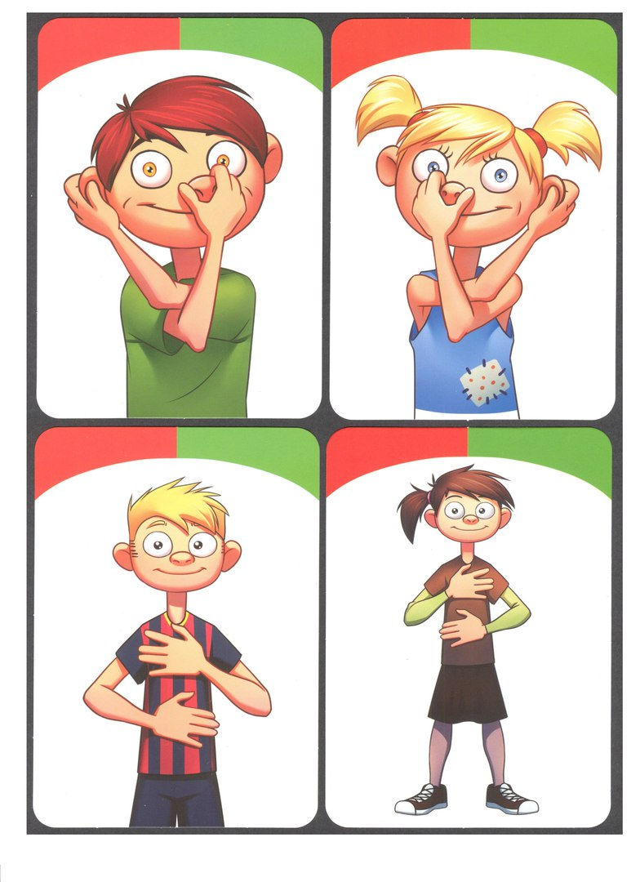
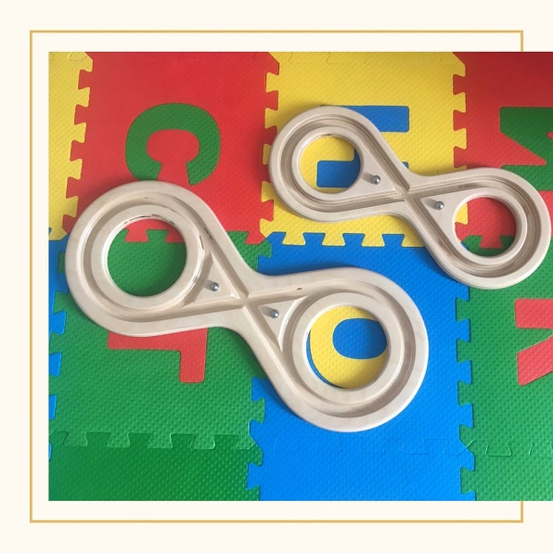
Развитие межполушарного взаимодействия
«Попробуй повтори»
Рисование двумя руками
Восьмёрки

Slide 12
Признаки слабости второго блока мозга
Проявления:
- несформированность пространственных представлений
- несформированность сенсомоторных координаций (глаз-рука)
- неловкость, однотипность движений

Slide 13
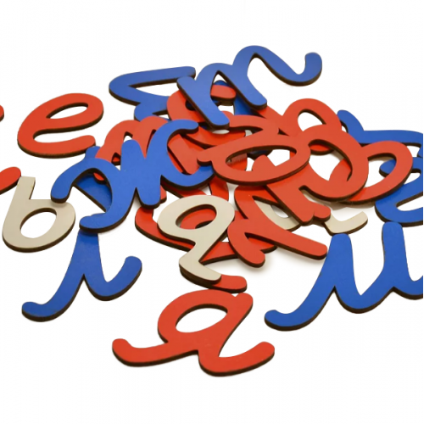
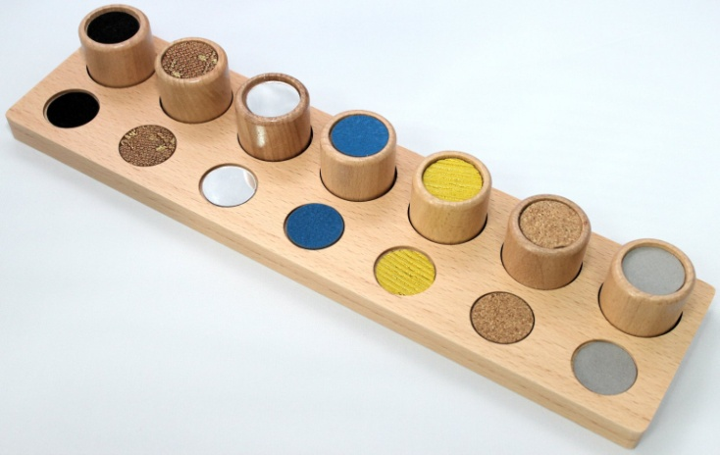
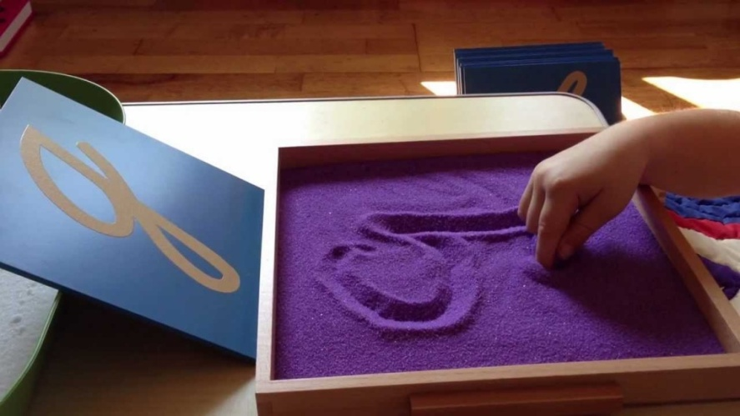
Направления работы:
- игры на тактильные и кинестетические процессы

Slide 14
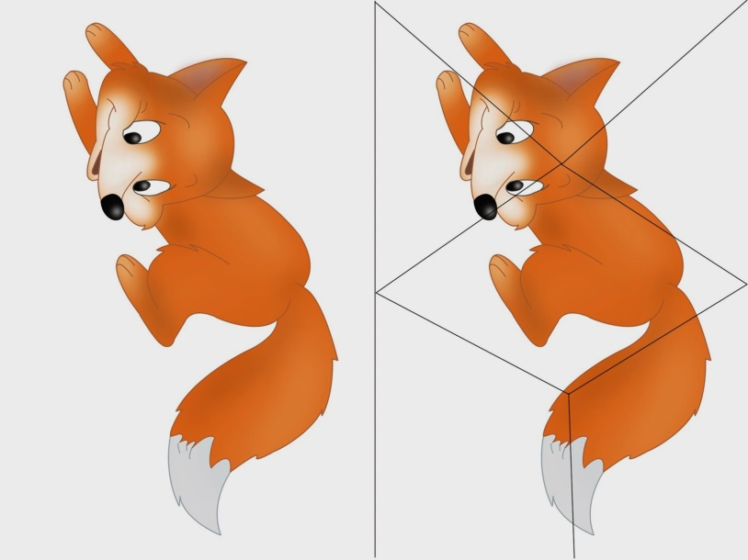
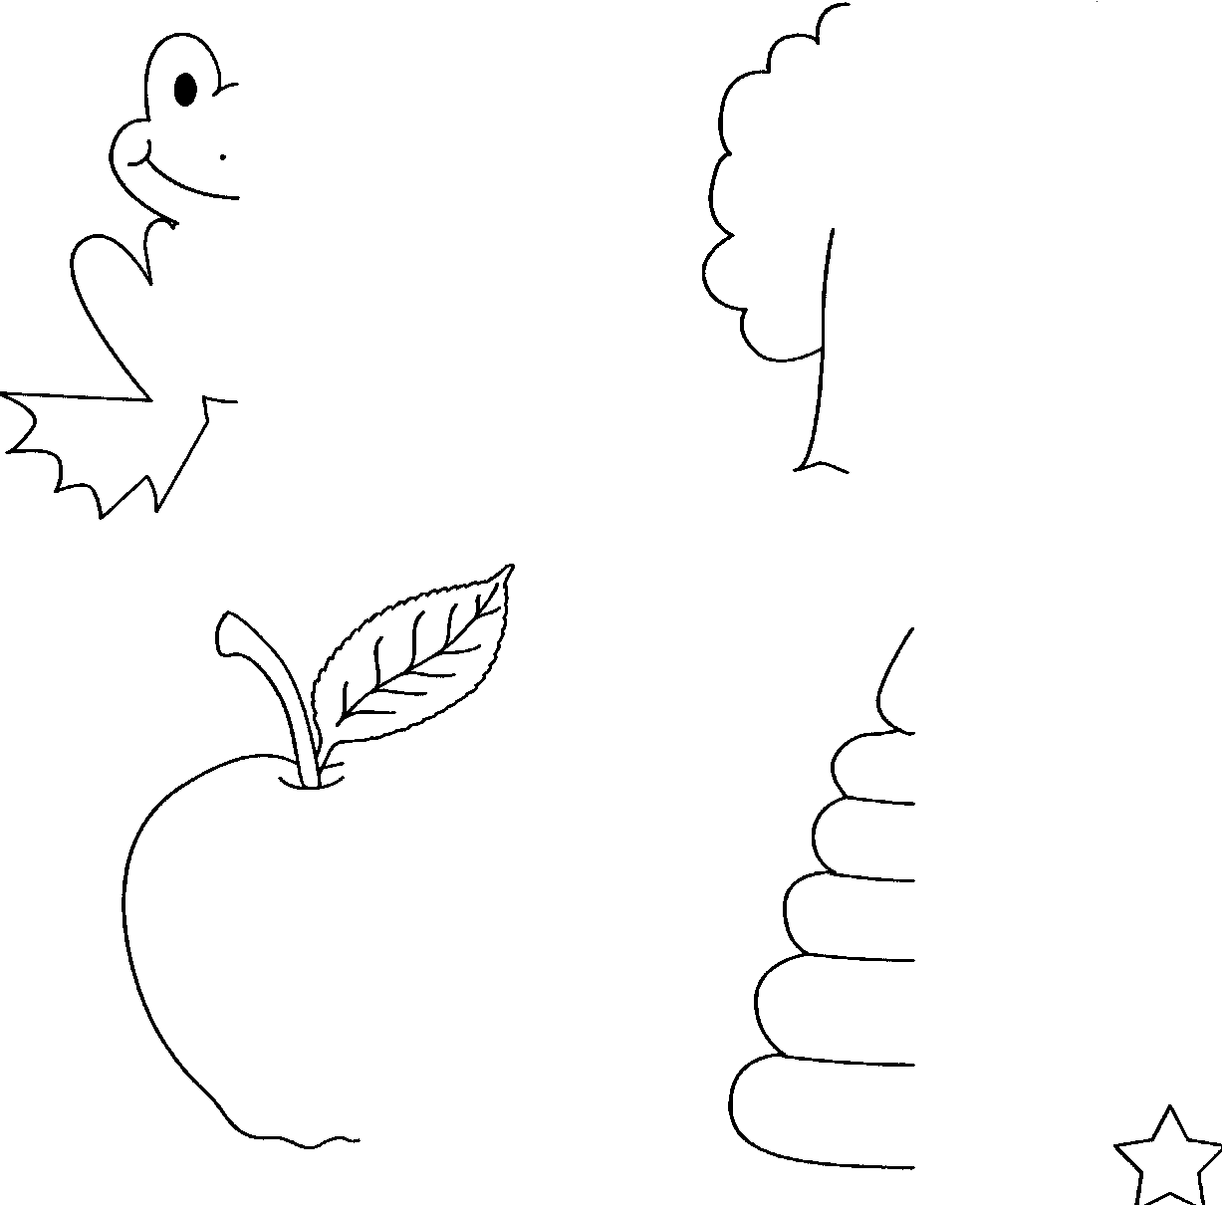
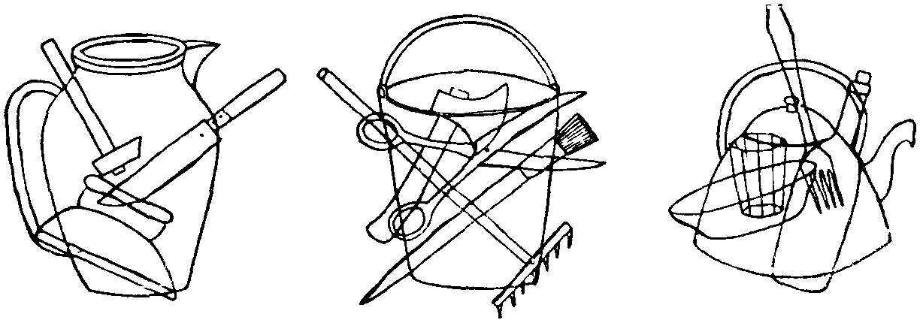
Игры на зрительный гнозис

Slide 15
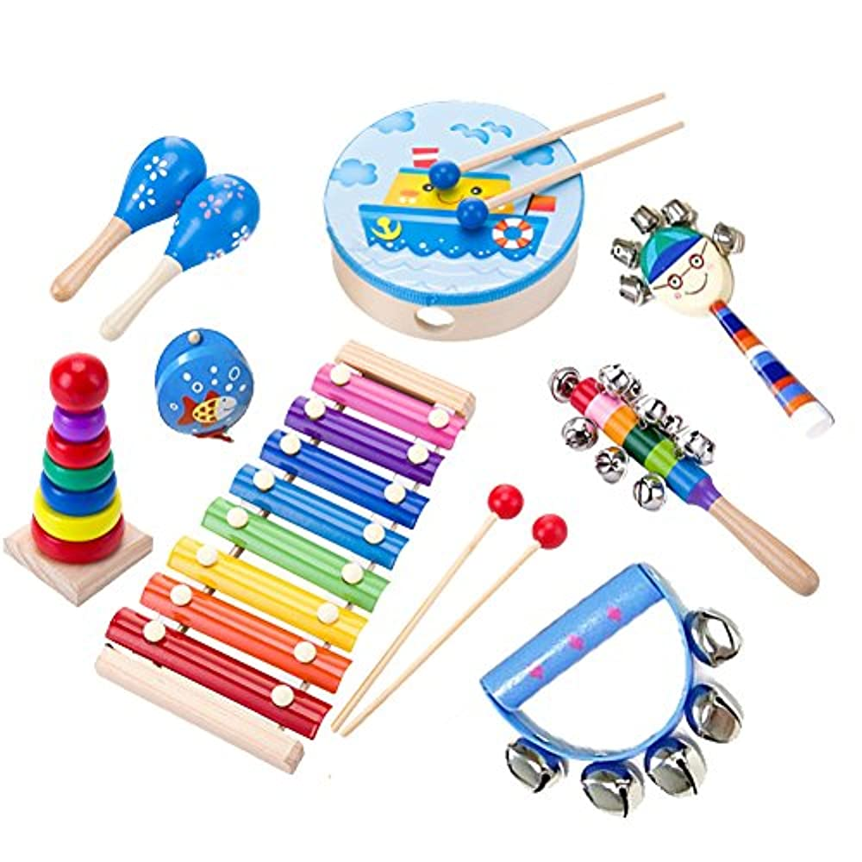
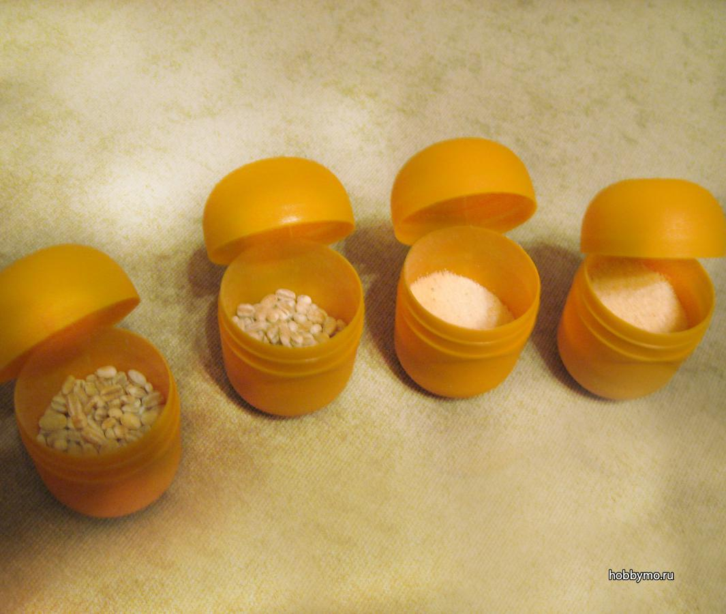
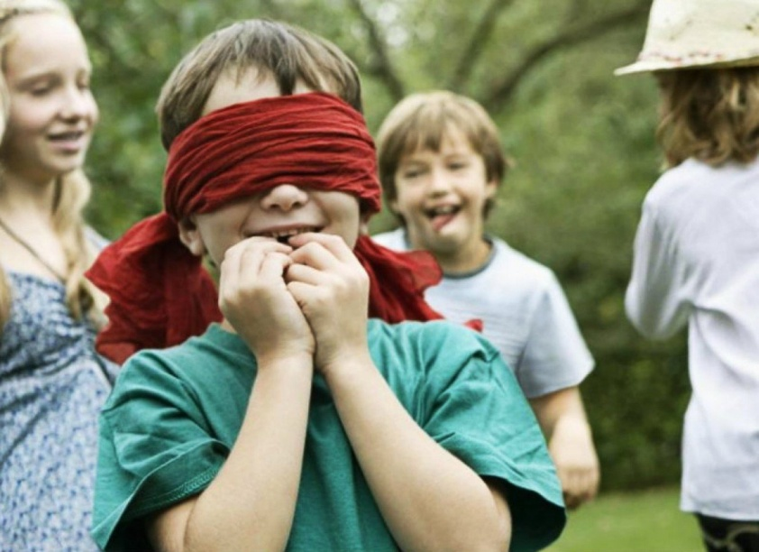
Игры на слуховой гнозис

Slide 16
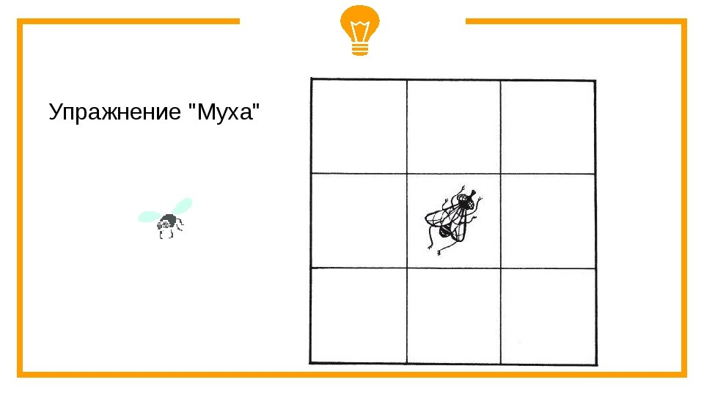
Игры на пространство
«Робот»
«Кладоискатели»
«Делай ,как я»
«Муха»

Slide 17
Признаки слабости третьего блока мозга
Проявления:
трудности вхождения в задания
трудности ориентировки в требованиях задания
трудности построения программы, её упрощение, проявляющееся в пропусках частей программы или в повторении программы.
импульсивность, лёгкая отвлекаемость
трудности контроля за выполнением задания

Slide 18
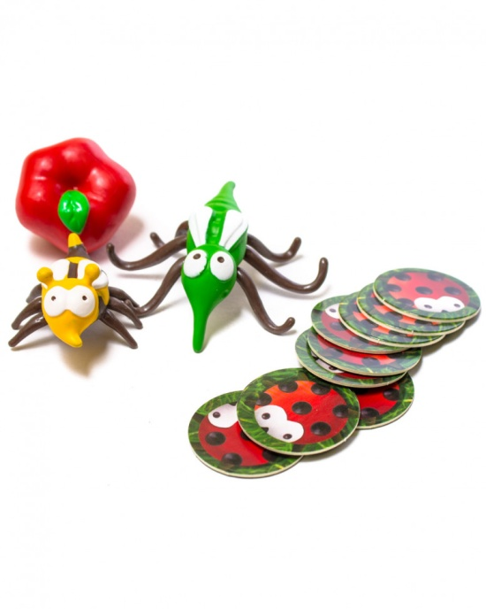
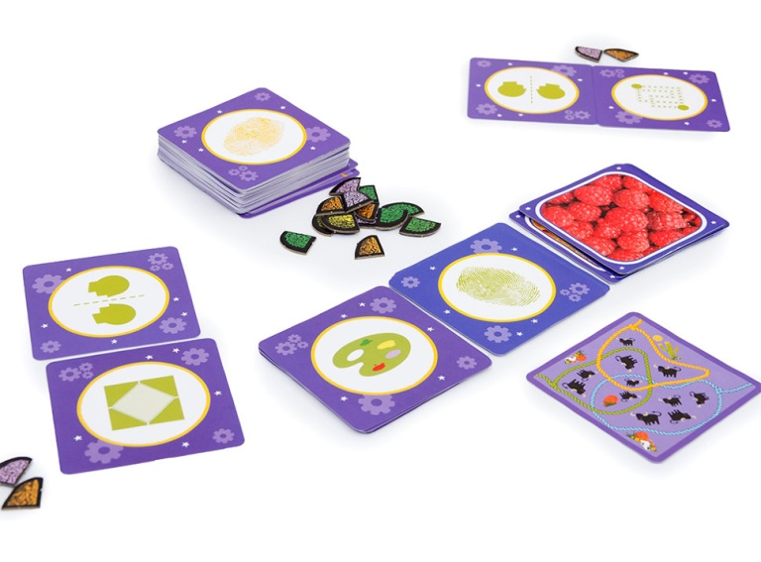
Направления работы
игры по правилам («Делай то, что я скажу, а не то, что покажу», «Кортекс», «Москито», «Что сегодня на десерт?»)
игры на развитие навыков планирования

Slide 19
Выводы
Таким образом, нейропсихологические приёмы в работе со слабовидящими позволяют глубже взглянуть на проблему, выявить причину этого нарушения, выстроить грамотную программу сопровождения и оказать помощь в формировании базовых функций для дальнейшего обучения ребенка.

